Slide 1
70 ЛЕТ ПОБЕДЫ
СОВЕТСКОГО НАРОДА
В ВЕЛИКОЙ ОТЕЧЕСТВЕННОЙ ВОЙНЕ
1941 - 1945 ГОДОВ

Slide 2
ОСНОВНЫЕ МЕРОПРИЯТИЯ
В течение 2015 года на территории города Перми будет проведено 344 мероприятия, в том числе:
147 мероприятий, проводимых в учреждениях образования города Перми
110 общегородских мероприятий
4 мероприятия, проводимых комитетом по физической культуре и спорту
83 мероприятия, проводимых при поддержке пермских предприятий
ВСЕГО
МЕРОПРИЯТИЙ
344

Slide 3
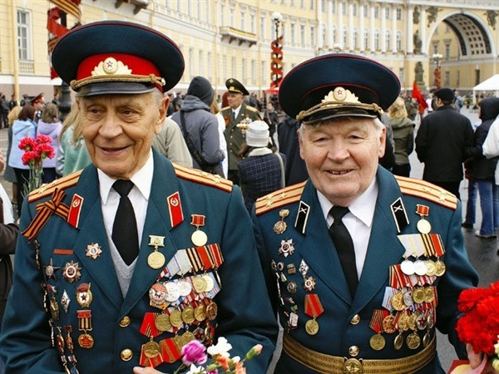
ОСНОВНЫЕ МЕРОПРИЯТИЯ ПО МЕСТУ ЖИТЕЛЬСТВА
ВО ВСЕХ РАЙОНАХ ГОРОДА ПЕРМИ
Церемонии вручения памятных медалей
ветеранам, посвященные 70-летию Победы
февраль-апрель 2015

Slide 4
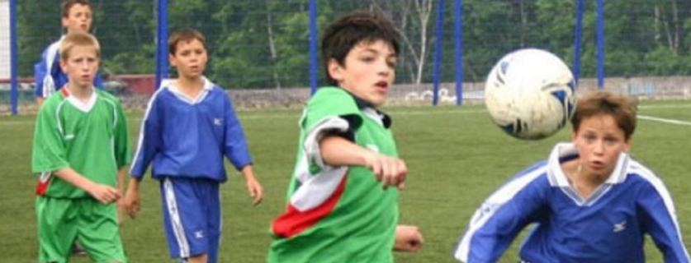
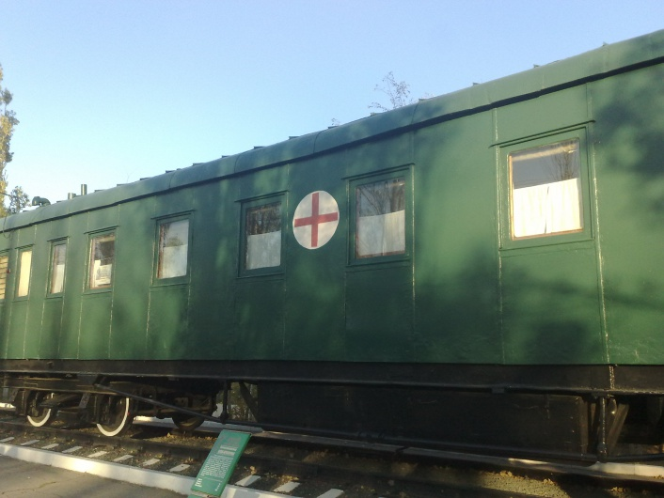
МЕРОПРИЯТИЯ, ПРОВОДИМЫЕ ПРИ ПОДДЕРЖКЕ ПЕРМСКИХ ПРЕДПРИЯТИЙ
Торжественная церемония «Память сердца» представителей трудового коллектива «Пермские моторы» Площадь перед ПГДК им. А.Г.Солдатова, 9 мая 2015 г.
ВСЕГО
МЕРОПРИЯТИЙ
83
Турнир школьных футбольных команд
«Кожаный мяч. Возрождение традиций»,
посвященный 70-летию Победы
СК им.В.П.Сухарева, май 2015 г.
Торжественная презентация
«Санитарно-военный вагон»
Станция Пермь-2, Пермское отделение филиала «Свердловская железная дорога» ОАО «РЖД», 9 мая 2015 г.

Slide 5
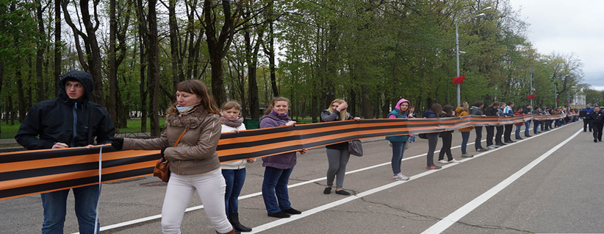
МЕРОПРИЯТИЯ В ОБРАЗОВАТЕЛЬНЫХ УЧРЕЖДЕНИЯХ
Выставка творческих работ учащихся –
серия портретов «Они сражались за Родину»
(апрель-май 2015 г., Дворец детского (юношеского)
творчества г. Перми.)
Большая Георгиевская игра
(апрель 2015 г., Центр дополнительного образования детей «Луч»).
ВСЕГО
МЕРОПРИЯТИЙ
Фестиваль военно-патриотической песни
«Салют, Победа!» для детских хоров и ансамблей,
посвященный 70-летию Победы
(май 2015 г.)
147
Театральный марафон, посвященный 70-летию Победы (февраль-апрель 2015 г.)
Военно-историческая игра «Государственная граница»
(МАОУ ДОД ЦДТ «Юность», сентябрь-октябрь 2015 г.)

Slide 6
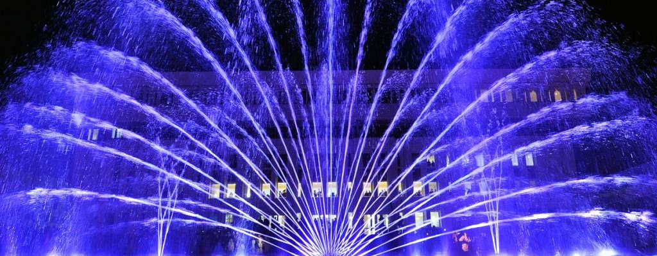
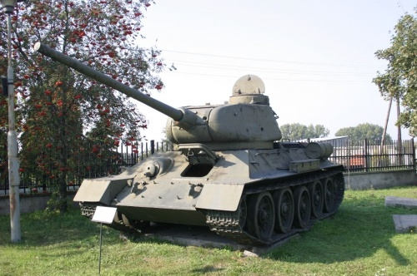
КУЛЬТУРНО-ЗРЕЛИЩНЫЕ МЕРОПРИЯТИЯ,
ПРОВОДИМЫЕ 7, 8, 9 МАЯ 2015 ГОДА
Торжественное открытие свето-музыкального фонтана, 8 мая 2015, площадь перед ГКУК «Пермский академический Театр -Театр»
Экспозиция военно-исторического музея на городской эспланаде
Праздничный фейерверк «Салют Победы»
9 мая 2015

Slide 7
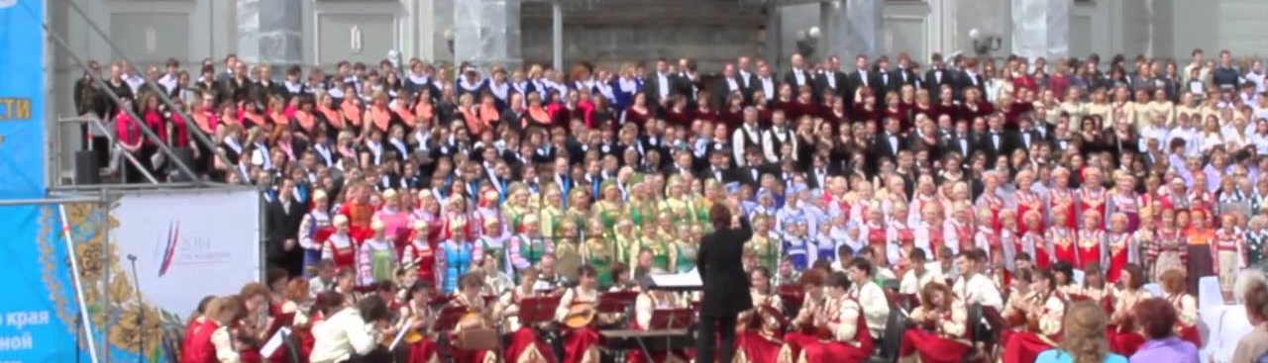
ОБЩЕГОРОДСКИЕ МЕРОПРИЯТИЯ, ПРОВОДИМЫЕ В ТЕЧЕНИЕ 2015 ГОДА
Хоровой фестиваль «Музыка Победы»
май 2015 г.
Количество участников сводного хора и оркестров — 1 200 человек.

Slide 8
ОБЩЕГОРОДСКИЕ МЕРОПРИЯТИЯ, ПРОВОДИМЫЕ В ТЕЧЕНИЕ 2015 ГОДА
Полнометражный документальный фильм
«Прикамский фронт»
Прокат в кинотеатрах города Перми с 16.11.2015 г. по 15.12.2015 г.

Slide 9
ОБЩЕГОРОДСКИЕ МЕРОПРИЯТИЯ, ПРОВОДИМЫЕ В ТЕЧЕНИЕ 2015 ГОДА
Интерактивный телепроект-реконструкция
«Понюхать пороху» («Ни шагу назад!»)
Время проведения: в течение 2015 года

Slide 10
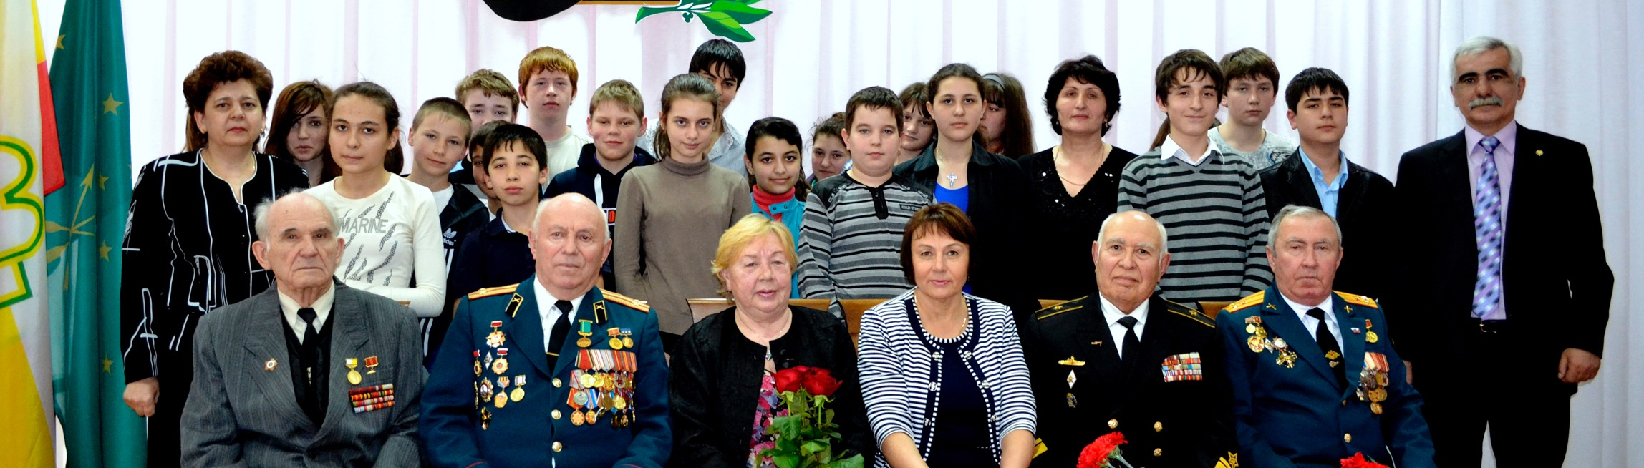
ОБЩЕГОРОДСКИЕ МЕРОПРИЯТИЯ, ПРОВОДИМЫЕ В ТЕЧЕНИЕ 2015 ГОДА
Медиа-образовательный проект «Пятьсот уроков о Победе»
Всего за 8 месяцев состоится 500 уроков в киносалоне «Премьер»
Количество участников – 10 000 человек.

Slide 11
ОБЩЕГОРОДСКИЕ МЕРОПРИЯТИЯ, ПРОВОДИМЫЕ В ТЕЧЕНИЕ 2015 ГОДА
Авторская радиопрограмма «Диалоги с молодыми»
Автор проекта Тамара Ромащенко, один из опытнейших редакторов
Пермского краевого радио
12 радиопрограмм с проведением викторины о знании истории Великой Отечественной войны при участии :
- молодежных организаций
- патриотических клубов
- волонтеров.

Slide 12
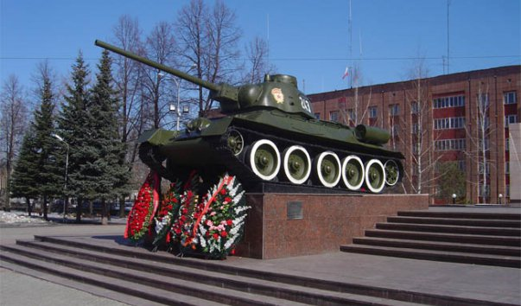
ОБЩЕГОРОДСКИЕ МЕРОПРИЯТИЯ, ПРОВОДИМЫЕ В ТЕЧЕНИЕ 2015 ГОДА
Историко-краеведческая игра
«Город открытий. Клянемся помнить»
Время проведения с марта по сентябрь 2015 г.
Количество участников: 10 000 чел.

Slide 13
ОБЩЕГОРОДСКИЕ МЕРОПРИЯТИЯ, ПРОВОДИМЫЕ В ТЕЧЕНИЕ 2015 ГОДА
Дни Памяти и Дни Воинской Славы России
Церемонии возложения венков и цветов к мемориалам «Вечный огонь», мемориалам и памятникам, посвященных Великой Отечественной войне:
27 января – День снятия блокады Ленинграда
2 февраля – Сталинградская битва
22 июня – День начала Великой Отечественной войны
23 августа – Курская битва
Декабрь – День героя Отечества, битва под Москвой, День неизвестного солдата

Slide 14
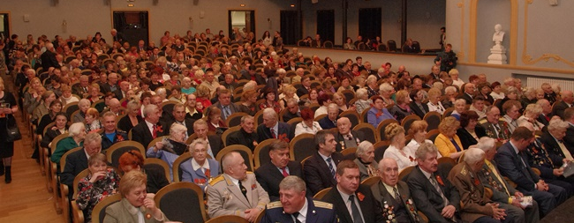
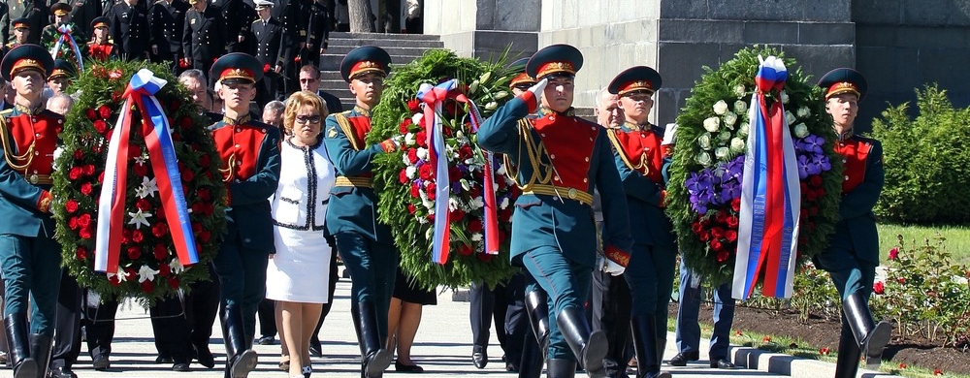
КУЛЬТУРНО-ЗРЕЛИЩНЫЕ МЕРОПРИЯТИЯ,
ПРОВОДИМЫЕ 7, 8, 9 МАЯ 2015 ГОДА
Торжественное собрание общественности города Перми,
7 мая 2015, МАУК «ПГДК им.А.Г.Солдатова»
Торжественный ритуал возложения венков и цветов к монументу «Единство фронта и тыла»,
8 мая 2015, площадь у монумента «Героям фронта и тыла»
Официальный прием Губернатора Пермского края и Главы города Перми,
8 мая 2015 , ВЦ «Пермская ярмарка»

Slide 15
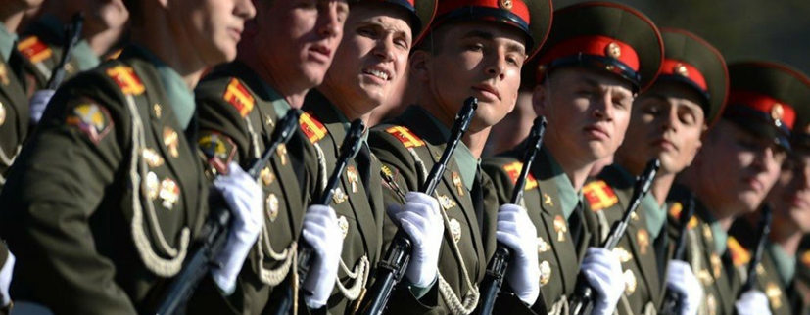
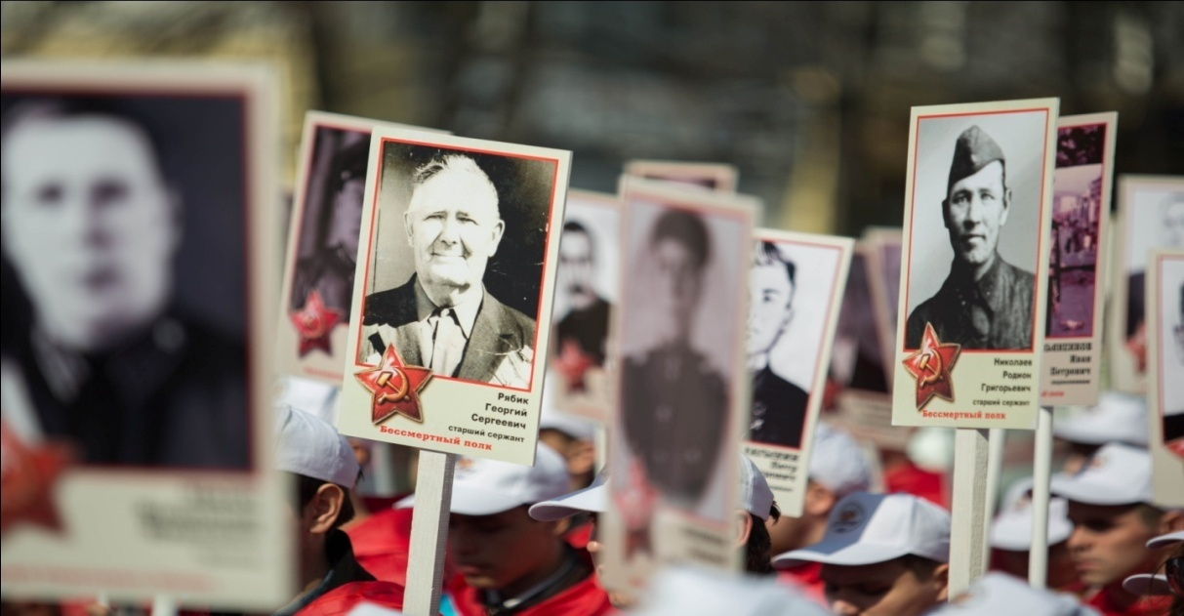
КУЛЬТУРНО-ЗРЕЛИЩНЫЕ МЕРОПРИЯТИЯ,
ПРОВОДИМЫЕ 7, 8, 9 МАЯ 2015 ГОДА
Торжественное прохождение войск Пермского гарнизона, 9 мая 2015, Октябрьская площадь,
ул. Ленина
Общественная акция «Бессмертный полк»
9 мая 2015, Октябрьская площадь, ул.Ленина, городская эспланада

Slide 16
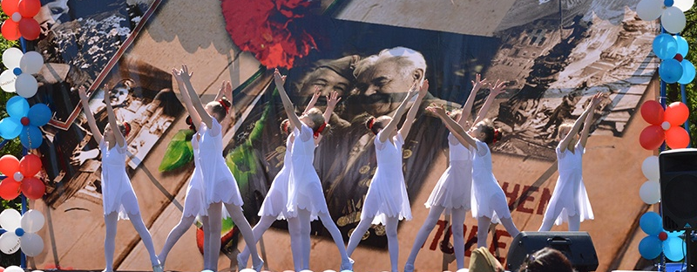
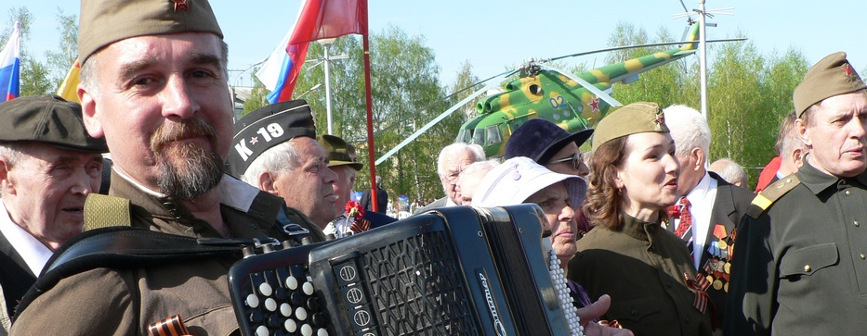
КУЛЬТУРНО-ЗРЕЛИЩНЫЕ МЕРОПРИЯТИЯ,
ПРОВОДИМЫЕ 7, 8, 9 МАЯ 2015 ГОДА
Большой праздничный концерт
9 мая 2015, площадь перед ГКУК «Пермский академический Театр -Театр»
Интерактивные площадки
9 мая 2015, территория эспланады у монумента «Героям фронта и тыла»

Slide 17
СПАСИБО

